Slide 1
TIẾT 110.111.112. 113
Viết bài văn nghị luận về một vấn đề trong đời sống
(Thể hiện ý kiến phản đối)

Slide 2
VIẾT BÀI VĂN NGHỊ LUẬN VỀ MỘT VẤN ĐỀ TRONG ĐỜI SỐNG
- HS XEM VIDEO
Em có đồng ý với việc làm như trong video của một số người không? Vì sao?
https://www.youtube.com/watch?v=bQSxlhxTnEo

Slide 3
I. Tìm hiểu yêu cầu
Đọc và phân tích bài viết tham khảo:
“Việc lớn, việc nhỏ”

Slide 4
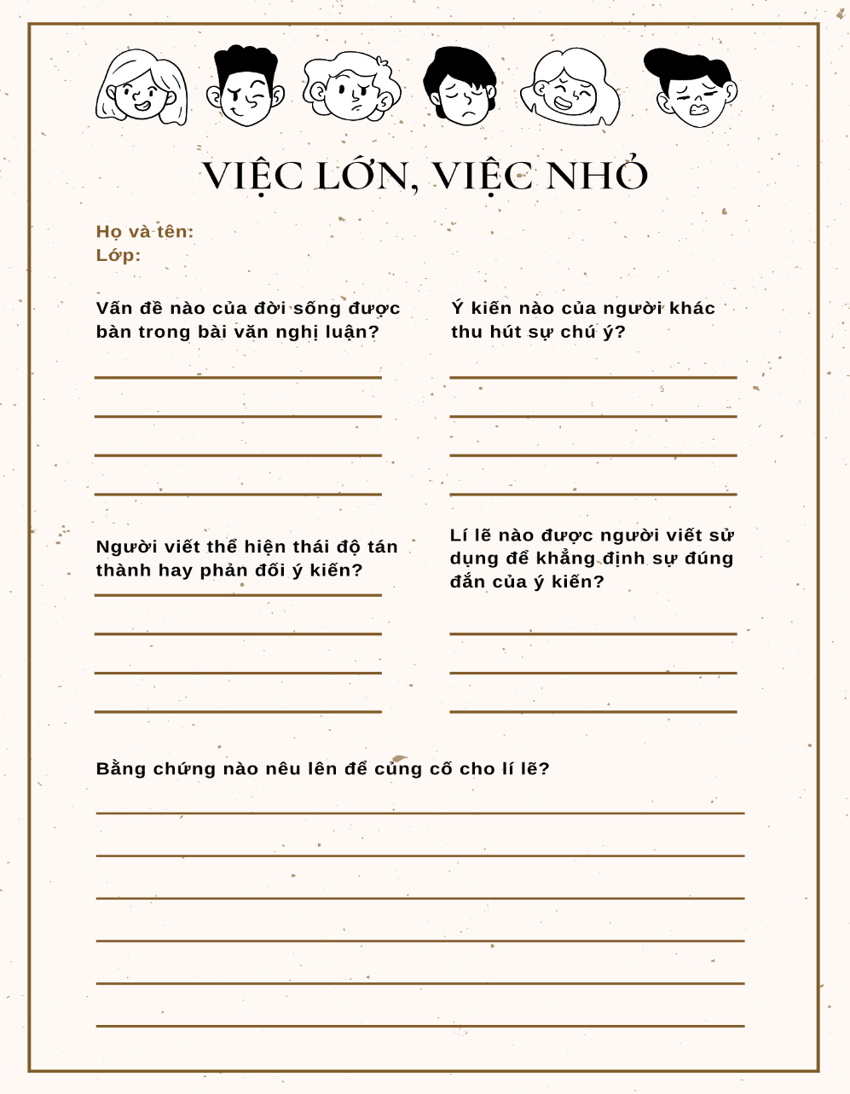
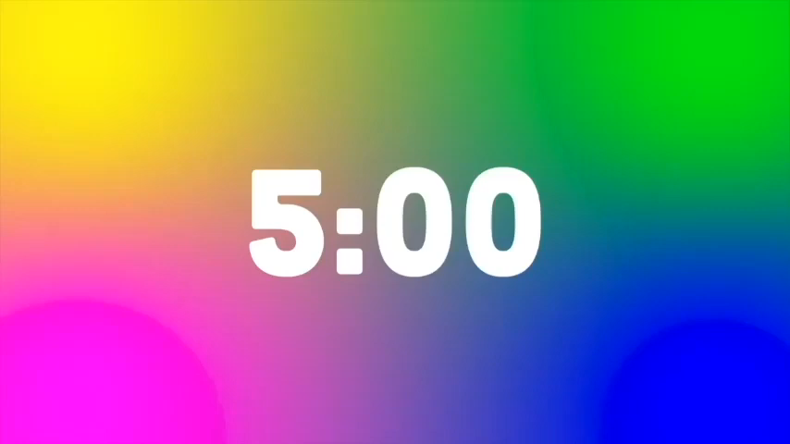
Chia lớp thành 4 nhóm. Các nhóm hoàn thành phiếu học tập trong 5 phút

Slide 5
- Nêu vấn đề nghị luận:
“Chỉ làm việc lớn, không thích làm việc nhỏ, vì việc nhỏ là việc vô nghĩa.”
- Người viết bày tỏ ý kiến phản đối quan điểm nêu trên của một HS (Theo tôi, câu nói đó đã bộc lộ một quan điểm thật khó chấp nhận).
- Những lí lẽ được nêu ra để chứng tỏ sự phản đối là có căn cứ:
+ Ai cũng phải làm những việc lớn của đời mình, cho nên không vì phải giải quyết việc lớn mà trốn tránh những việc nhỏ thuộc trách nhiệm của bản thân; nếu mình không làm thì đùn đẩy việc nhỏ cho ai?; việc nhỏ không đồng nghĩa với việc vô nghĩa, có những việc tuy nhỏ mà ý nghĩa rất lớn lao,...
+ Bằng chứng cụ thể: Ông Ni-no-mi-gia, một doanh nhân người Nhật, đã đến Hồ Gươm nhặt rác vào mỗi sáng Chủ nhật. Việc làm đầy ý nghĩa của ông đã có sức lan toả rất lớn, tác động đến nhận thức của nhiều người.

Slide 6
2. Yêu cầu
- Nêu được vấn đề, làm rõ thực chất vấn đề
- Trình bày rõ ràng ý kiến phản đối của người viết về một quan niệm, cách hiểu khác.
- Đưa ra lí lẽ và bằng chứng tỏ ý kiến phản đối là hoàn toàn có cơ sở.

Slide 7
3. Các bước viết bài văn
Bước 1: Lựa chọn đề tài
Bước 2: Tìm ý
Ví dụ: Chọn vấn đề “Có thể bỏ qua một số môn, chỉ nên học những môn mình yêu thích”
Quan điểm cá nhân: Phản đối
Lí lẽ và dẫn chứng: (Vì sao?)
+ Ý 1:
+ Ý 2:
….
Mở rộng, phản đề
Liên hệ và bài học

Slide 8
3. Các bước viết bài văn
Bước 3: Lập dàn ý
- Mở bài: Nêu được vấn đề nghị luận và bày tỏ ý kiến phản đối cách nhìn nhận về vấn đề.
- Thân bài:
+ Ý 1: Trình bày thực chất của ý kiến, quan niệm đã nêu để bàn luận.
+ Ý 2: Phản đối các khía cạnh của ý kiến, quan niệm (lí lẽ, bằng chứng).
+ Ý 3: Nhận xét những tác động tiêu cực của ý kiến, quan niệm đối với đời sống (lí lẽ, bằng chứng).
- Kết bài: Nêu ý nghĩa của việc thể hiện ý kiến phản đối.

Slide 9
3. Các bước viết bài văn
Bước 3: Lập dàn ý 1
Mở bài: Nêu được vấn đề nghị luận và bày tỏ ý kiến phản đối cách nhìn nhận về vấn đề.
2. Thân bài:
a. Giải thích
b. Bàn luận
+ Ý 1: Lí lẽ 1+ bằng chứng 1
+ Ý 2: Lí lẽ 2+ bằng chứng 2
+ Ý 3: Lí lẽ 3+ bằng chứng 3
c. Mở rộng: Lật ngược vấn đề
d. Bài học, liên hệ bản thân
3. Kết bài: Nêu ý nghĩa của việc thể hiện ý kiến phản đối.

Slide 10
3. Các bước viết bài văn
Bước 3: Lập dàn ý 2
Mở bài: Nêu được vấn đề nghị luận và bày tỏ ý kiến phản đối cách nhìn nhận về vấn đề.
2. Thân bài:
a. Giải thích
b. Bàn luận – Biểu hiện, thực trạng
+ Ý 1: Lí lẽ 1+ bằng chứng 1
+ Ý 2: Lí lẽ 2+ bằng chứng 2
+ Ý 3: Lí lẽ 3+ bằng chứng 3
c. Nguyên nhân + Hậu quả
d. Lật ngược vấn đề
e. Bài học, liên hệ bản thân
3. Kết bài: Nêu ý nghĩa của việc thể hiện ý kiến phản đối.

Slide 11
II. Thực hành viết
- HS tự chọn vấn đề và làm theo các bước
Bài viết dài khoảng 1.5 trang
Thời gian: 60 phút

Slide 12
VIẾT BÀI VĂN NGHỊ LUẬN VỀ MỘT VẤN ĐỀ TRONG ĐỜI SỐNG
Nội dung kiểm tra | Đạt/ Chưa đạt
Bài viết có đầy đủ các phần mở bài, thân bài, kết bài.
Bài viết có thể hiện được tính hấp dẫn, thiết thực của vấn đề được chọn
Bài viết có lí lẽ, bằng chứng rõ ràng, mạch lạc, có các phương tiện liên kết
Các lí lẽ, bằng chứng được sắp xếp theo trình tự hợp lí
Bài viết nêu được quan điểm của cá nhân

Slide 13
III. Chỉnh sửa bài viết
Yêu cầu | Gợi ý chỉnh sửa
Nêu cụ thể vấn đề nghị luận và ý kiến cần phản đối | Chỉnh sửa nếu thấy vấn đề nghị luận và ý kiến cần phản đối còn mơ hồ
Trình bày rõ sự phản đối của người viết về ý kiến vừa nêu | Diễn đạt cho rõ nếu thấy sự phản đối chưa được thể hiện rõ ràng
Đưa ra được lí lẽ và bằng chứng để việc phản đối ý kiến có sức thuyết phục | Củng cố lí lẽ nếu thấy chưa vững chắc, bổ sung bằng chứng nếu thấy còn thiếu
Nêu được ý nghĩa của việc phản đối ý kiế trái ngược vấn đề. | Bổ sung nếu thấy chưa nêu được ý nghĩa hoặc nêu chưa rõ.
Rà soát lỗi về từ ngữ, câu, đoạn văn, liên kết các câu và các đoạn, cách trình bày bài viết. | Sửa những lỗi phát hiện được.

Slide 14


